Slide 1
有愛無礙~
友善花蓮之無障礙設施小體檢大發現
作者：804 洪岳甫
813 張芷瑄
814 陳芊羽
815 林妍君

Slide 2
一、 研究動機：
人生不設限—生命鬥士張靜婷小姐

Slide 3
二、 研究流程：
調查各種身心障礙的類別
了解各身心障礙者的需求
結論
查詢無障礙設施的規範
實地勘查(花崗國中、花蓮火車站)
統整勘查結果
形成主題 : 想探討花蓮重要場所的無障礙設施

Slide 4
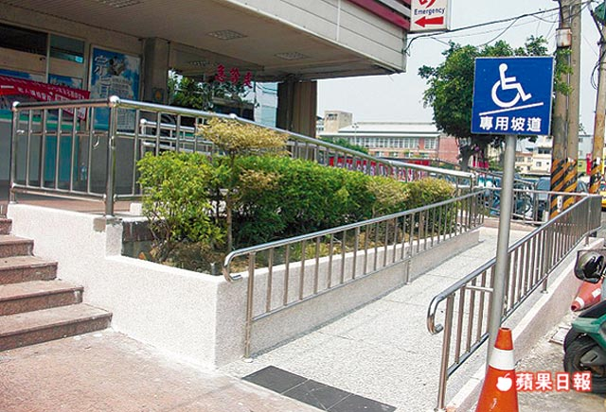
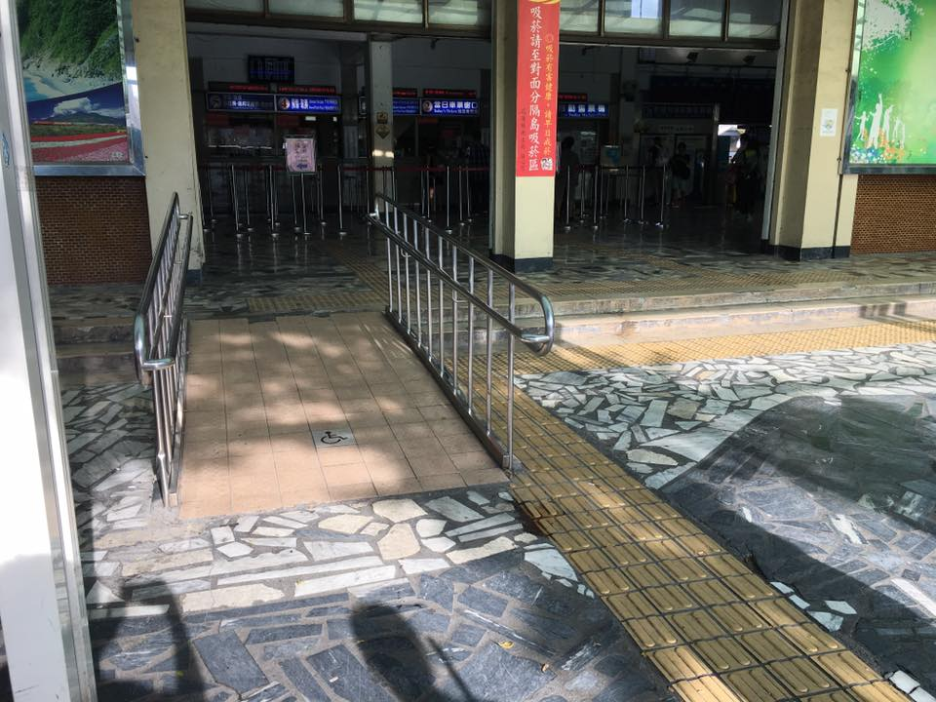
三、 研究目的：
1.身心障礙人士也和我們一樣，享有同等權利，本研究希望能喚醒社會重視身心障礙人士的需求。
2.如何營造無障礙的空間與接納的社會氛圍是很值得探討的。

Slide 5
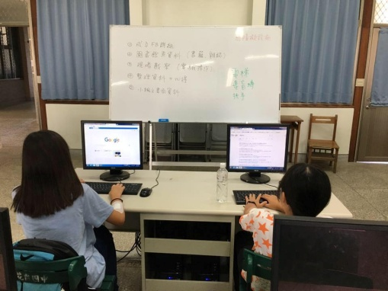
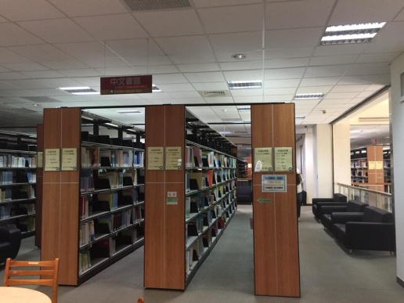
四、 研究方法：
(一) 網路上查詢相關資料
(二) 圖書館借閱相關資料

Slide 6
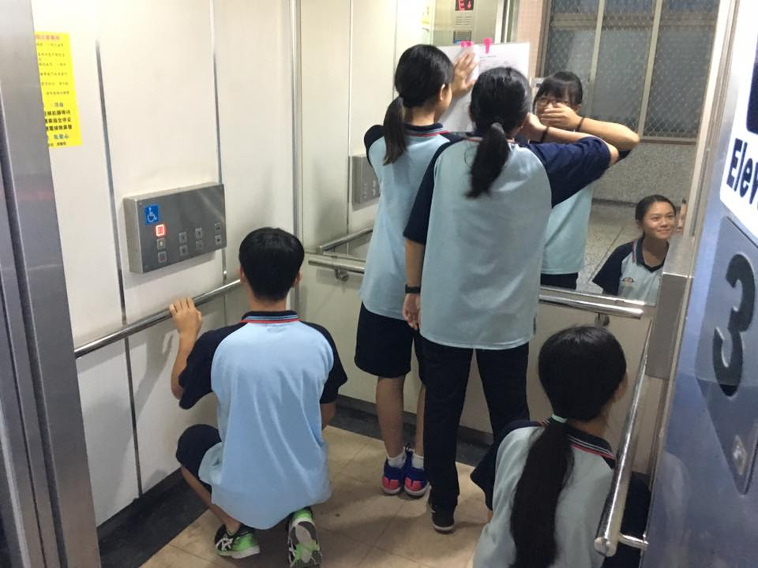
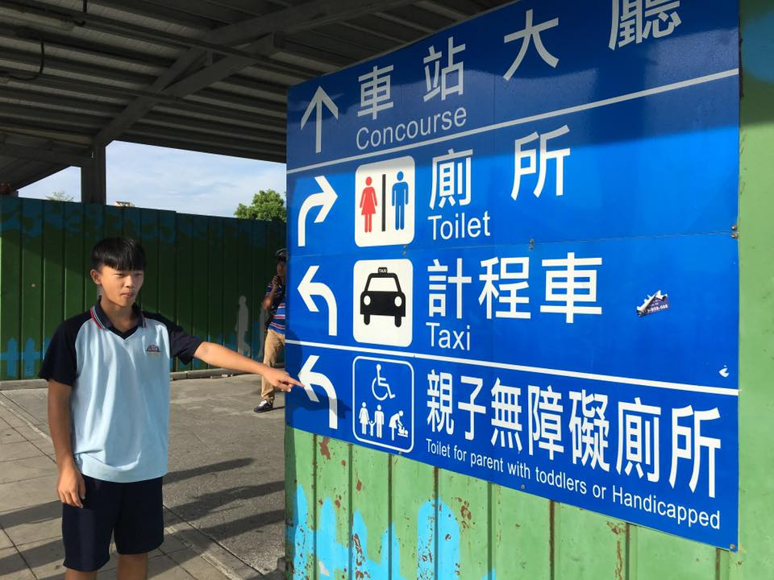
四、 研究方法：
(三)、調查花崗國中校園內無障礙設施
(四)、調查花蓮車站無障礙設施

Slide 7
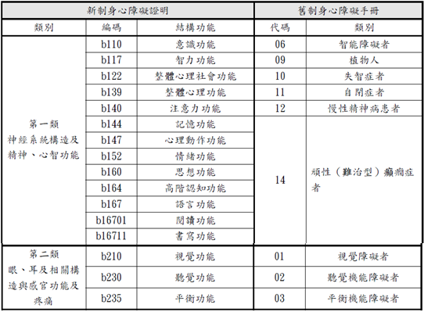
五、 資料研討(新舊制身心障礙名稱對照表1)：

Slide 8
各障礙類別所需無障礙設施一覽表
五、 資料研討：
智能障礙者 | 文字以圖案表示 無法識字者則可用語音告知
視覺障礙者 | 點字、導盲磚、視障用白手杖 、音響號誌、人行道須更加寬敞...
聽覺機能障礙者 | 助聽器、電子耳、閃光警示器、電子佈告欄、電磁天線、室內須使用有''吸音性''的裝修...
平衡機能障礙者 | 輪椅、爬梯機、復康巴士、特製汽機車改裝、感應式水龍頭、扶手...
聲音機能或語言障礙者 | 人工講話器、平板式電腦溝通系統、發聲工具...
肢體障礙者 | 輪椅、爬梯機、義肢、復康巴士、人體工學背靠

Slide 9
近十年身心障礙者人數變化圖(身心障礙人數佔總人口的5%)
五、 資料研討：
年度 | 總計 | 男性人數 | 女性人數
96年 | 1,020,760 | 590,306 | 430,454
97年 | 1,040,585 | 599,664 | 440,921
98年 | 1,070,073 | 615,621 | 455,452
99年 | 1,076,293 | 616,675 | 459,618
100年 | 1,100,436 | 629,179 | 471,257
101年 | 1,117,518 | 636,287 | 481,231
102年 | 1,125,113 | 639,969 | 485,144
103年 | 1,141,677 | 648,807 | 492,870
104年 | 1,155,650 | 655,444 | 500,206
105年 | 1,170,199 | 662,800 | 507,399

Slide 10
六、實地調查： (參考資料1)
內政部建築物無障礙設施設計規範

Slide 11
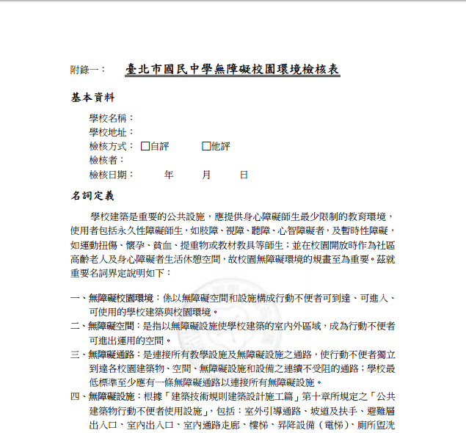
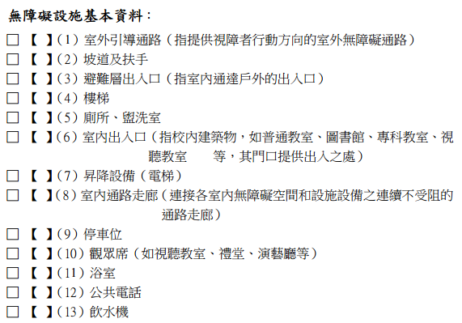
六、實地調查： (參考資料2)
臺北市國民中學無障礙校園環境檢核表

Slide 12
六、實地調查：

Slide 13
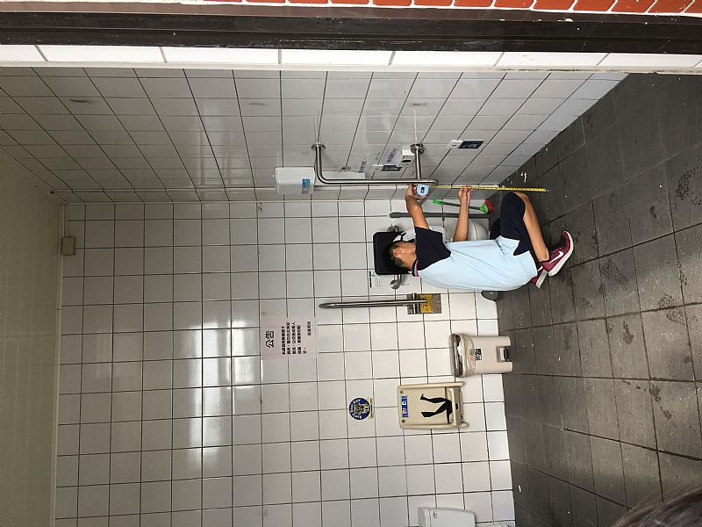
六、實地調查：

Slide 14
六、實地調查：

Slide 15
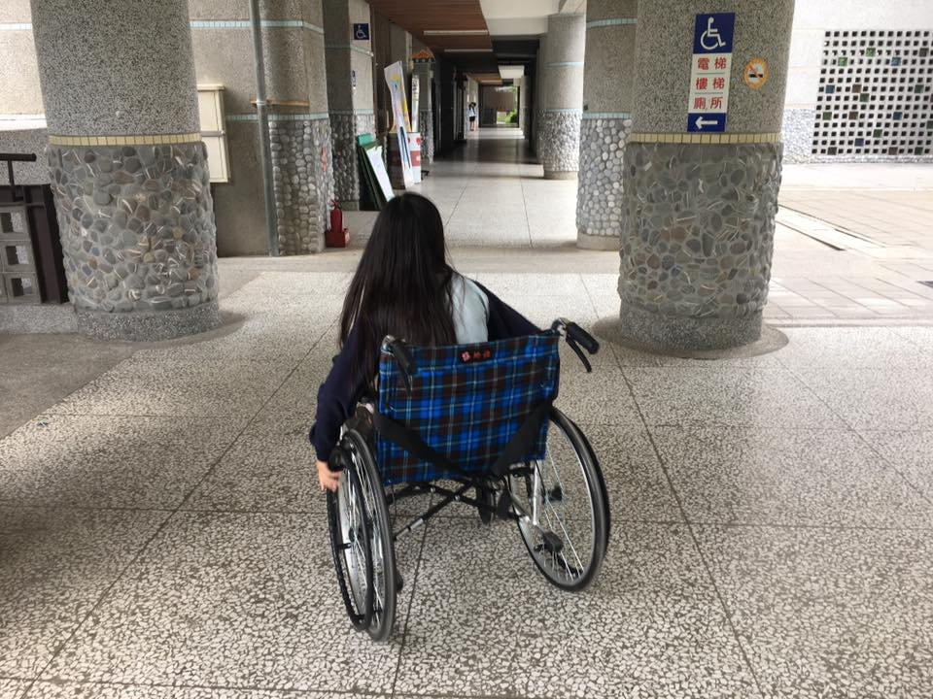
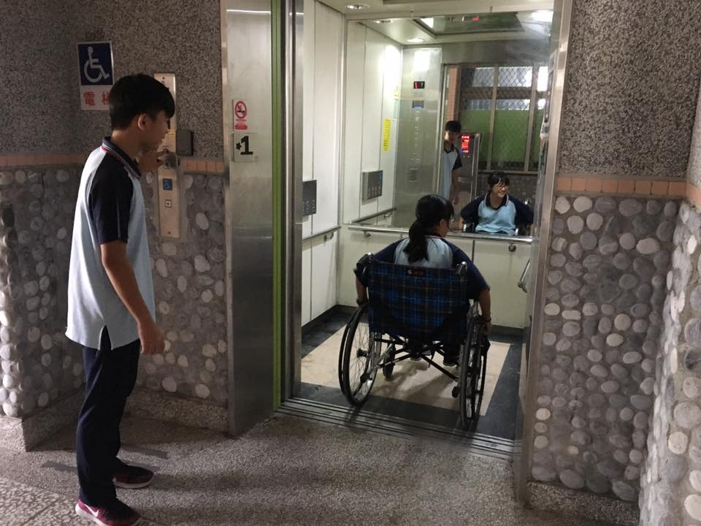
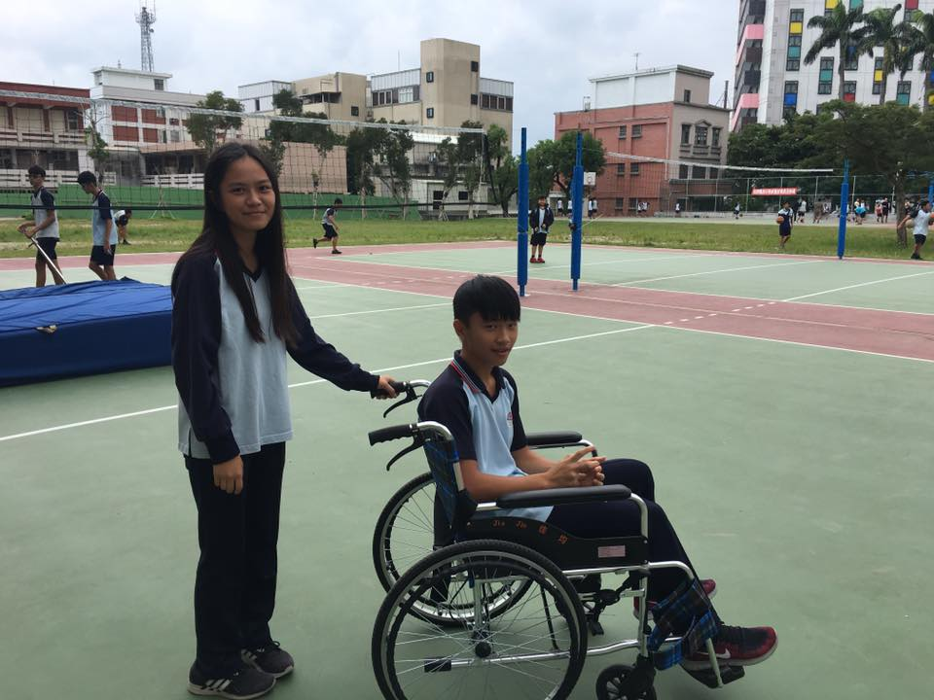
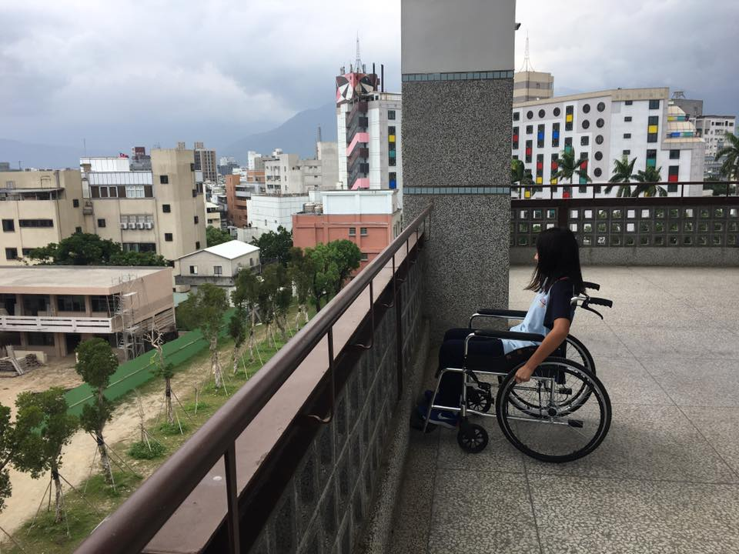
六、實地調查(輪椅體驗—校園無障礙測試)：

Slide 16
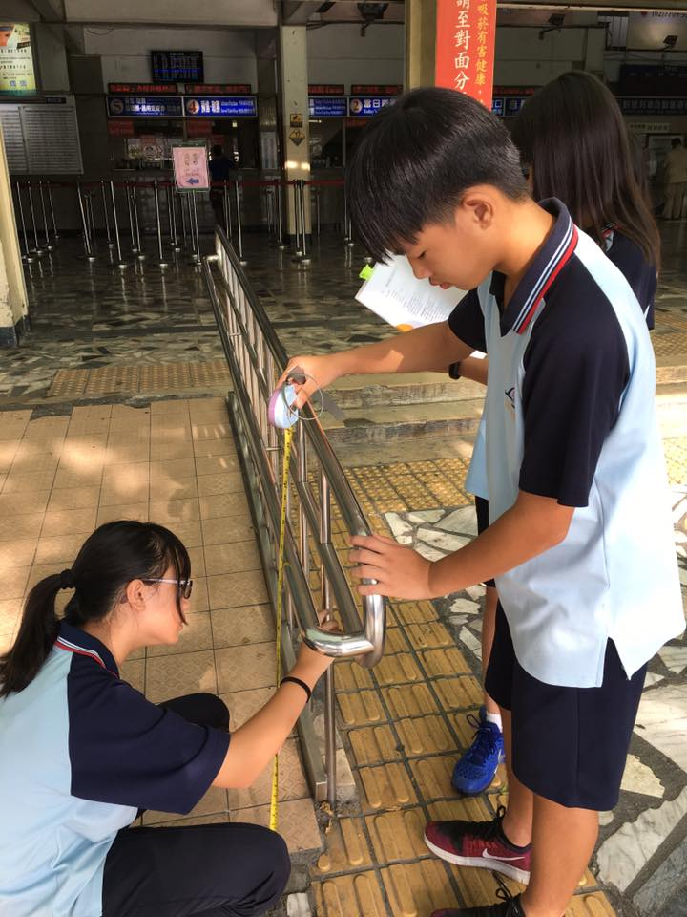
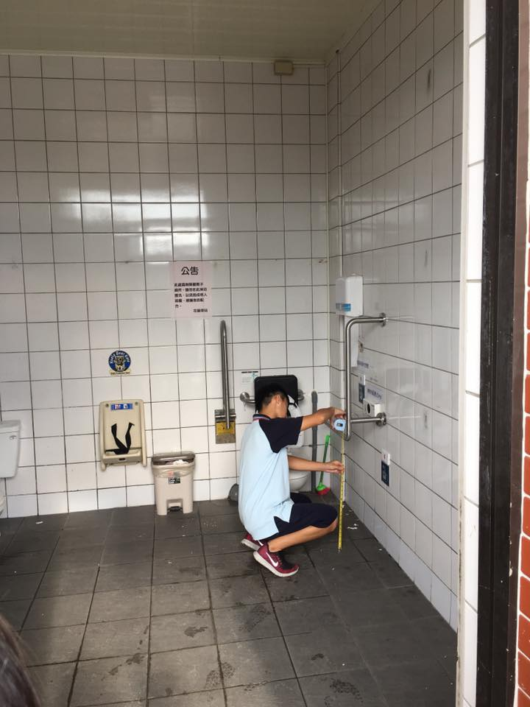
六、實地調查(花蓮火車站無障礙設施調查)：

Slide 17
六、 實地勘查：
花崗國中及花蓮火車站無障礙設施檢核表

Slide 18
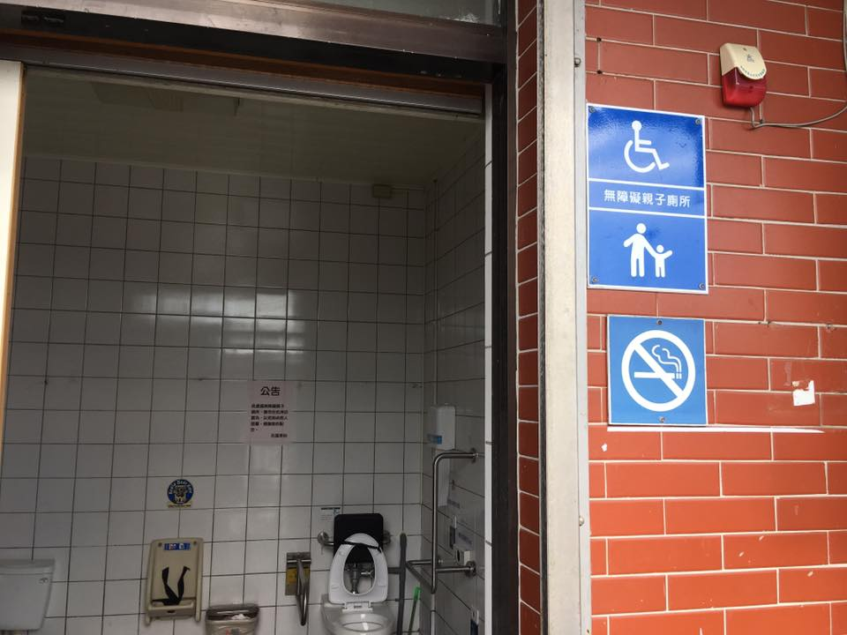
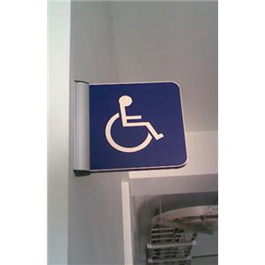
七、問題討論1：
行動不便者廁所：
雖有設立平面的無障礙指示標示
，卻無設立垂直無障礙指示標示
(花蓮火車站)

Slide 19
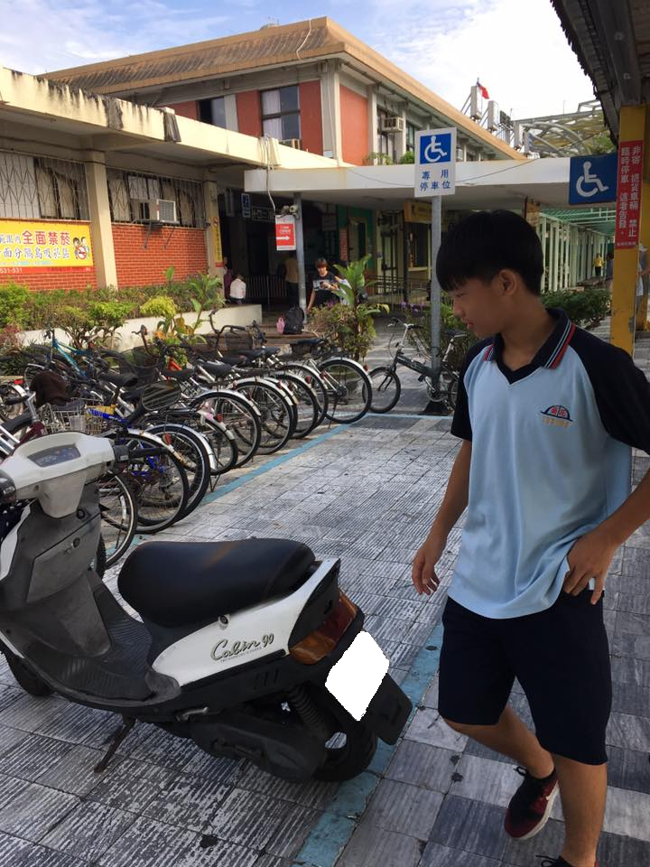
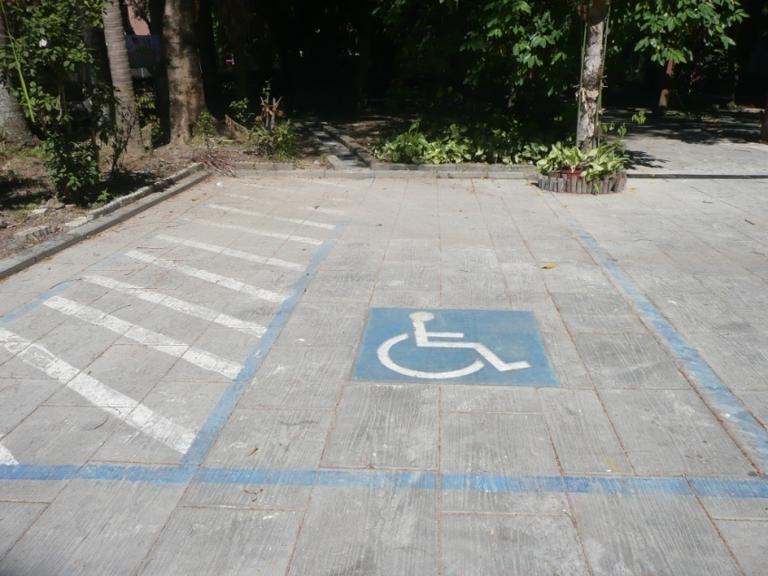
七、問題討論2：
無障礙停車位：
雖有無障礙停車位，
但有違規機車停放，
未勸導移走。
(花蓮火車站)

Slide 20
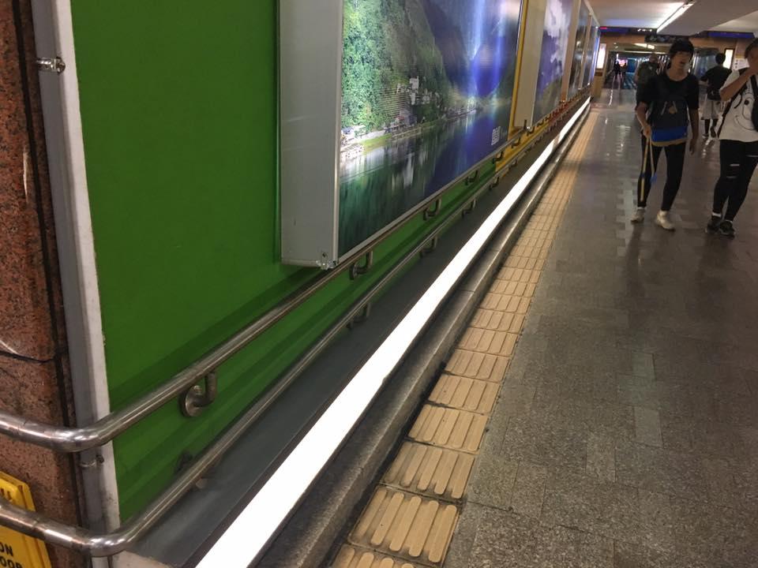
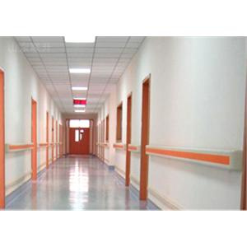
七、問題討論3：
無障礙通道扶手：
扶手上方任何看板設置，應考量使用者的方便與安全，不應該為了商業考量犧牲使用者的安全。
(花蓮火車站)

Slide 21
八、結論：
一、花蓮火車站雖歷史悠久，但盡力改善無障礙設 施，值得嘉許，希望新的花蓮車站能更好。
二、我們發現有許多民眾將機車及腳踏車放置於無障礙停車格上，希望大家能夠讓真正需要的人使用，發揮台灣人博愛座的讓座精神。
三、花崗國中有許多地方沒有扶手與導盲磚，希望學校能盡快改善，營造更完善的校園環境。
四、經過這次的調查使我們更加了解無障礙的定義，也看到火車站及本校的用心，希望他們能將不符規定的地方加以改善，創造更美好的環境。

